Slide 1
Notes:
1

Slide 2
商业投资选择 – 值得考虑的因素：
金融：
商业金融系统和税率
内华达州和地方的鼓励措施
法律法规体系
地域：
基础设施（公共设施和交通）
市场通达性
劳动力：
提供各种技术水平的劳动力
培训计划
其他：
社会和文化壁垒
Notes:
2

Slide 3
全球竞争力：
世界经济论坛全球竞争力和绩效中心发布了 2010–2011 年全球竞争力报告* ，其中美国排名第 4.
排名前 20 的国家/地区/经济体：
国家/地区/经济体 （北美地区） | 排名
美国 | 4
加拿大 | 10
墨西哥 | 66
国家/地区/经济体（欧洲） | 排名
瑞士 | 1
瑞典 | 2
德国 | 5
芬兰 | 7
荷兰 | 8
丹麦 | 9
英国 | 12
挪威 | 14
法国 | 15
奥地利 | 18
比利时 | 19
卢森堡 | 20
*该报告基于以下 12 个方面的竞争力基础因素，对全球 139 个经济体进行了详细的经济评估：
1. 制度
2. 基础设施
3. 宏观经济稳定性
4. 医疗和基础教育
5. 高等教育和培训
6. 市场高效性
7. 劳动市场效率
8. 金融市场成熟度
9. 技术准备程度
10. 市场规模
11. 商业成熟度
12. 创新
国家/地区/经济体 （亚洲） | 排名
新加坡 | 3
日本 | 6
中国 | 13
香港特别行政区 | 11
国家/地区/经济体 （其他地区） | 排名
澳大利亚 | 16
卡塔尔 | 17
来源： www.areadevelopment.com
Notes:
3

Slide 4
一般性比较 – 北美地区：
基于 2010–2011 年全球竞争力报告，以下是北美地区国家的特征：
美国
高度成熟且富有创新性的企业
由出色的大学教育体系与研发业务之间的协作提供支持
世界上最大的经济体
能以高度灵活的薪资水平轻松雇佣富有经验的劳动力
加拿大
完善而透明的制度
高效的劳动和金融市场
随着研发投入的需求加大，私营企业的创新潜力有所提升
墨西哥
利于当地企业的巨大市场
出色创新的私营企业（发展完善的集群）
法规繁杂、工资税高、制度可靠性不高
安全问题日益严重
Notes:
4

Slide 5
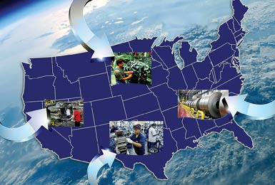
全球经济 – 投资动向如何？
全球经济局势迫使各企业重新考虑其投资策略，并在美国选择经营场所。
更加受欢迎：
制造企业（包括海外外包）在了解到以下因素后，会重新在美国选择经营场所：
美国可提供合格且价格合理的劳动力；
低税率；
具有吸引力的经济诱因
很多企业发现，在境外选址虽然存在品质控制难题和生产力损失，但这并不能抹杀成本方面的优势；因此他们最后还是希望靠近其产品和服务的最终市场目的地。
Notes:
5

Slide 6
内华达 – 您的商机所在：
以下优势使得内华达成为热门商机之选：
企业/业务优势
税收结构，稳定的税收和企业政策
公司建立成本低，环境利于企业发展
激励计划
地理位置和资源
靠近大型市场（大都市圈）
优越的基础设施（交通和物流）
自然资源
教育、劳动力和生活方式
与商界紧密结合的协作式教育体系
成本合理的高效劳动力
Notes:
6

Slide 7
税收结构比较 – 主要税种：
内华达与美国一些有代表性的州进行比较
州 | 企业所得税 | 个人所得税 | 营业税
内华达 | 无 | 无 | ✓
加利福尼亚 | ✓ | ✓ | ✓
亚利桑那 | ✓ | ✓ | ✓
犹他 | ✓ | ✓ | ✓
俄勒冈 | ✓ | ✓ | ✓
爱达荷 | ✓ | ✓ | ✓
华盛顿 | 无 | 无 | ✓
新墨西哥 | ✓ | ✓ | ✓
德克萨斯 | 无 | 无 | ✓
佛罗里达 | ✓ | 无 | ✓
北卡罗来纳 | ✓ | ✓ | ✓
田纳西 | ✓ | 无 | ✓
密歇根 | ✓ | ✓ | ✓
西部地区 – 邻近各州
中西部地区
东部地区
Notes:
7

Slide 8
内华达的企业和业务优势：
内华达的税收结构是全美赋税最轻之一：
免企业所得税
免个人所得税
免库存税
免单一税
免特许税
免遗产税
免特殊无形财产税
内华达州在 “税务基金会”的 2011 年美国商业税收环境索引中排名第 4 位 。
Notes:
8

Slide 9
州激励计划：
营业税和使用税减免 – 适用于符合资格的机械和设备；减免率将达到 2%
营业税延期缴纳 – 设立免息付款计划，在为期 60 个月（5 年）的时间内每月支付等额税款
经过修改的营业税（工资税）减免 – 对于新工作为 4 年 50%
个人财产税 – 适用于符合资格的设备，最多 10 年高达 50% 的个人财产税减免
除了税收方面的激励措施以外，内华达州还提供了培训计划方面的激励措施：
员工快速培训 (TEN) – 与内华达的各社区大学合作管理和实施的培训
银州工作 – 由内华达州就业培训与复职局 (DETR) 管理
工作安置 – 所有雇主都可免费享受内华达州工作联系招聘和员工搜索/工作安置服务
Notes:
9

Slide 10
国际服务 – 对外贸易区：
对外贸易区是是指被视为美国海关区域范围之外，但实际位置仍在美国境内的限制进入地区。
对外贸易区的优点：
允许国内外的商家在不经过美国海关正式办理入境手续以及缴纳关税或消费税的情况下，从事存放、展示、装配、制造和加工等经营活动。
内华达的对外贸易区免收库存税、企业所得税或个人所得税，因而提供了极具吸引力的激励措施。
内华达的对外贸易区：
位于里诺/斯帕克斯的北内华达对外贸易区： - 占地面积约 1,300 英亩，是美国最大的对外贸易区之一，并且已获准成为 Alternative Site Framework，可在约 30 天内将大多数都市地区指定为对外贸易区。
位于拉斯维加斯的南内华达对外贸易区： - 美国西部最具成本效益且最适于存放和分发货物的地区之一。
Page 8
Notes:
10

Slide 11
国际服务 – EB5 签证计划：
对于希望永久在美国定居的外国投资者，移民投资者计划（或称 EB-5 计划）是一项非常有利的选择。
基本标准：
外国投资者的允许投资对象：
归投资者或其他方所有的商业企业，或者
可为美国工作者创造/保留 10 个全职就业岗位，并经过政府批准的区域中心。
投资额为：
在郊县地区或高失业率地区为 50 万美元
在其他地区为 100 万美元
重要提示：
投资者必须能够记录合法的投资基金来源，无论是他/她自有的基金还是接受的赠予。投资者获得的永久居住权在两年内是受条件限制的，在未撤回投资并且已创造必需工作岗位的情况下，两年期满后若满足美国公民及移民服务局的要求，则可转为永久居住权 。
关于详细信息和项目标准，请联系当地的区域中心 - 内华达 EB5 区域中心：克拉克郡内华达州区域经济发展中心 (NREDC) 或拉斯维加斯区域中心。
Notes:
11

Slide 12
地理位置 - 靠近大型市场
位置：
位于几大西部城市（包括旧金山、波特兰、盐湖城、拉斯维加斯和洛杉矶）的中心地带。
大都市圈：
作为北加利福尼亚和南加利福尼亚大都市圈的一部分，内华达州可以方便地进入加利福尼亚的市场，而无需缴纳加利福尼亚的赋税。
这两个地区集中了美国 12% 的 GDP 。
由于其中心位置，内华达还可以进入西北的大都市圈 – 卡斯卡迪亚地区、亚利桑那阳光走廊和弗兰特岭大都市圈。
卡斯卡迪亚
北加利福尼亚大都市圈
里诺
盐湖城
丹佛
拉斯维加斯
南加利福尼亚大都市圈
弗兰特岭
亚利桑那阳光走廊
（大都市圈 - 扩展以形成连锁经济体系的大都市地区）
Source: http://www.america2050.org/
Notes:
12

Slide 13
基础设施 – 交通网络
内华达占据了重要的战略位置，拥有庞大的交通网络
高速公路结构：
I-80 公路 – 提供东西向交通
US 395 公路 – 提供南北向交通
US 50 公路 – 与 US 395 公路相连
US 95 公路 – 与 I-80 公路、US50 公路和 I-15 公路相连
电子高速公路 – 沿 I-80 布置的现有充电网络，可供电动汽车从旧金山湾区驶往塔霍。内华达州能源公司致力于将这条电子高速公路延伸到里诺。
机场：
麦卡伦国际机场（拉斯维加斯）
北美客流量第 6 大的机场
里诺-塔霍国际机场
该机场位于旧金山与洛杉矶各大港口之间的战略位置，是所有加州湾区机场的官方备降机场。
铁路：
横贯大陆的铁路 – 可以快速到达旧金山湾区的各港口，并提供高效的铁路货运分发方式。
Notes:
13

Slide 14
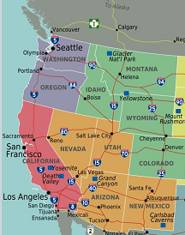
基础设施 – 物流和流通网络：
物流业提供了完整的交通网络，而国际物流服务可支持主要的业务领域。
在内华达有 50 多家运营商提供横贯大陆的快速货运和长途运输服务，范围覆盖一到两天汽车货运范围内的各大市场：
里诺地区：
物流和流通是里诺-塔霍大经济体的最大行业，并被《扩张管理》和《今日物流》杂志的“2006 物流份额”评为 “4 星级物流大都市” 。
城市 | 里诺 | 拉斯维加斯
 | 高速公路距离（英里） | 高速公路距离（英里）
科罗拉多州丹佛 | 1,044 | 745
加利福尼亚州洛杉矶 | 475 | 271
亚利桑那州凤凰城 | 753 | 289
俄勒冈州波特兰 | 586 | 1,189
加利福尼亚州萨克拉门托 | 135 | 562
犹他州盐湖城 | 526 | 423
加利福尼亚州圣迭戈 | 575 | 327
加利福尼亚州旧金山 | 231 | 570
华盛顿州西雅图 | 721 | 1,261
拉斯维加斯地区：
拉斯维加斯是 “净输入方” ，即输入货运量大于输出货运量，这使得运往其他城市的货运成本极低。
从内华达到各大市场的汽车货运服务只需一到两天
Notes:
14

Slide 15
自然资源和可再生能源 内华达的现状：
丰富的洁净能源：太阳能、地热能和风能（美国排名第一的太阳能资源、最大的地热能生产商、用于混合动力汽车电池的锂资源）
内华达采用了最激进的可再生能源配额标准 (RPS)（到 2025 年，将有 25% 的公共设施能源来自可再生能源）
战略性位置可生成供区域市场使用所需的可再生能源（内华达还具有向加利福尼亚和亚利桑那输出可再生能源的潜力）
正在开发更稳固的输电系统（内华达州能源公司已经和 LS Power 达成协议，将南方和北方的输电系统连接起来）
研发方面的投资在高等教育体系和商业/私营领域之间建立了强有力的协作关系
Notes:
15

Slide 16
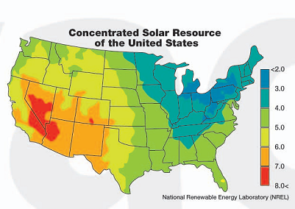
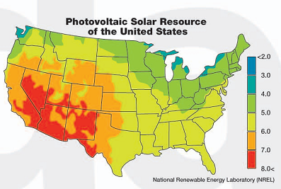
太阳能资源和蕴藏量：
内华达每年的平均日照时间达 300 天，在太阳能资源上排名第一。
这使得内华达成为开发太阳能的绝佳地区，并且是多家大型太阳能发电厂的总部所在地。
内华达目前发电量已达 110 MW，容许发电量为 776 MW。
内华达目前拥有 10 个太阳能项目、高度集中的太阳能设备制造商以及满足不断增长的需求的服务网络。
Notes:
16

Slide 17
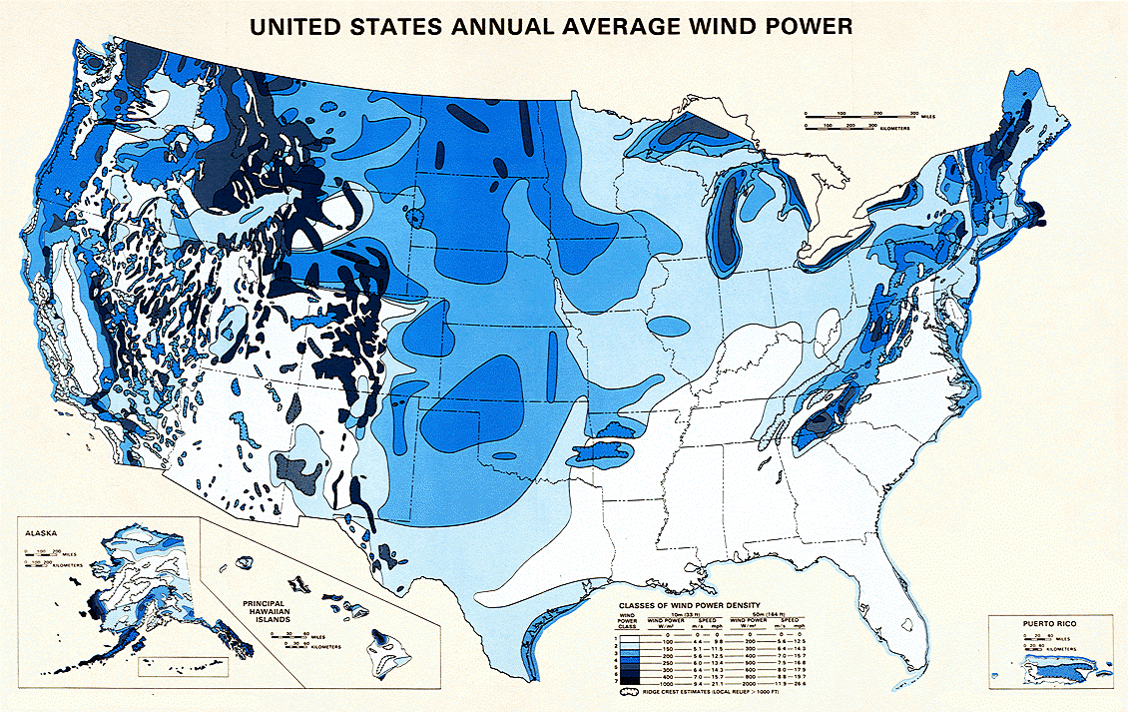
风力资源和蕴藏量：
内华达拥有与公用设施规模生产相配套的风力资源
风力资源地区的蕴藏量为 5,740 MWh，在全美名列第 21 位。
内华达有 2400 万英亩的地区具备 6300 MWh 的风力资源蕴藏量， 且输电线路不超过 10 英里。
Notes:
17

Slide 18
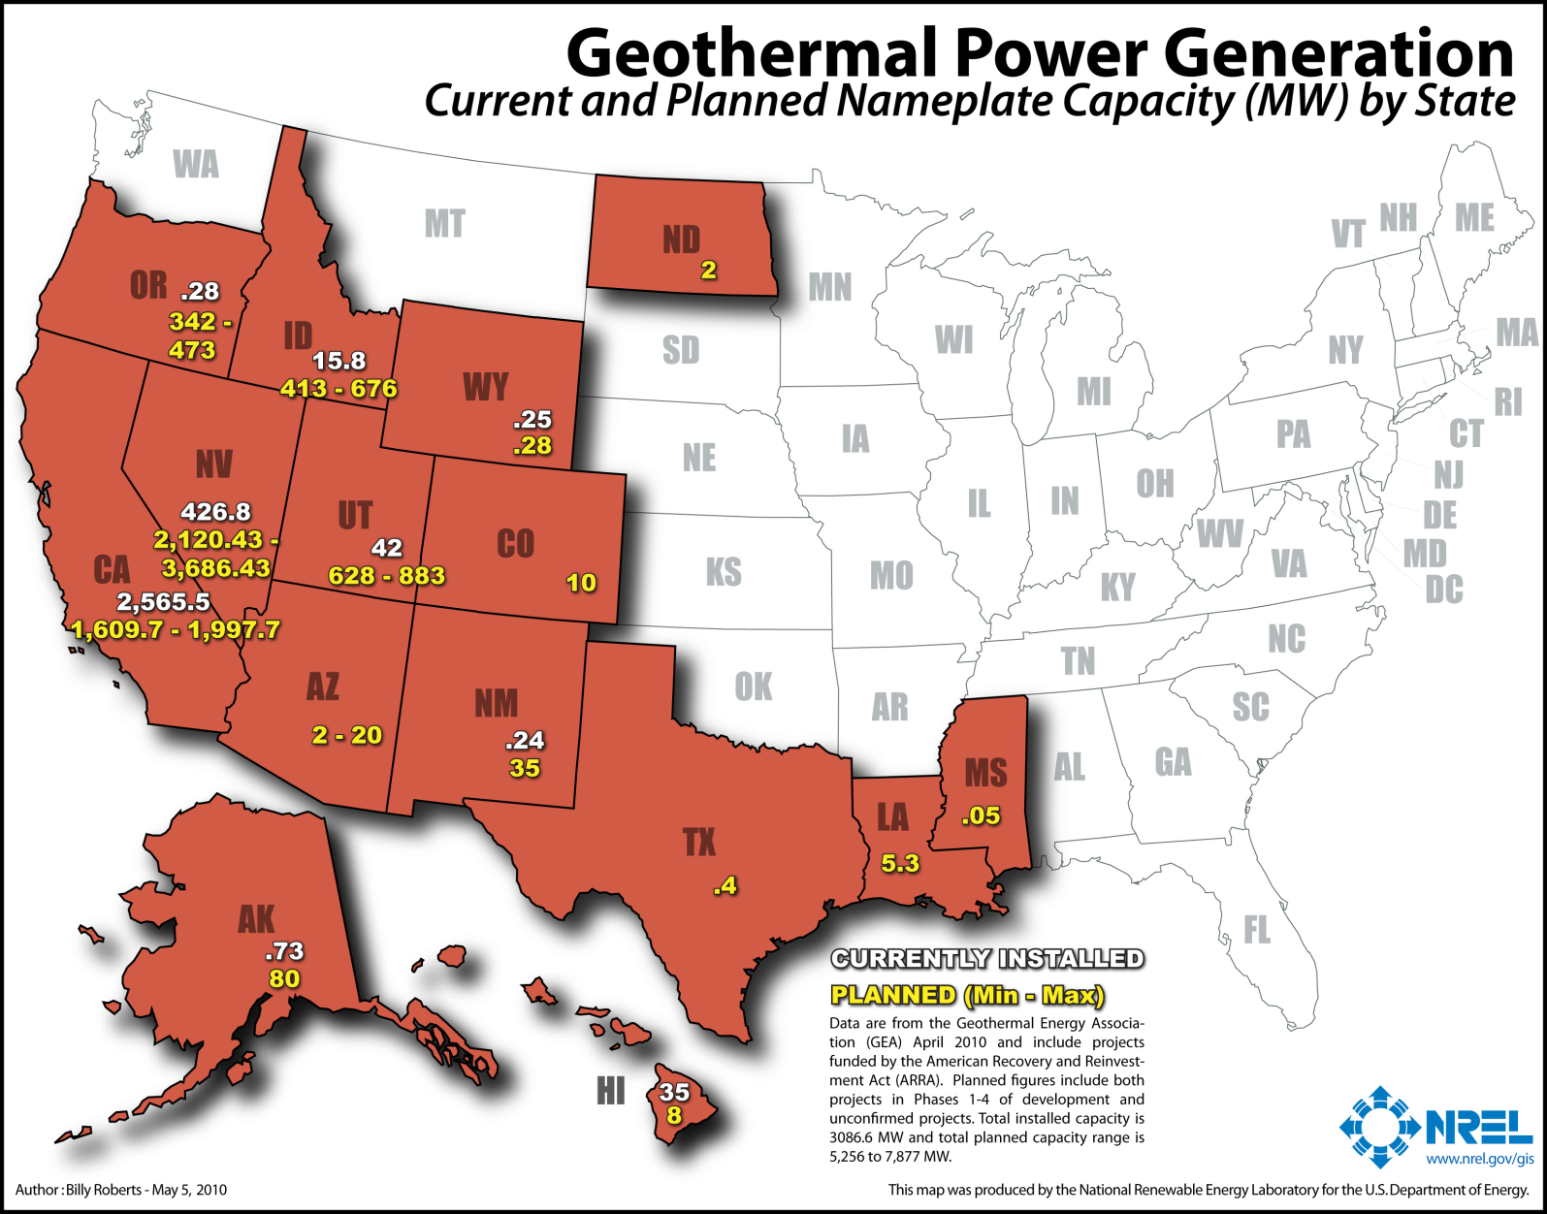
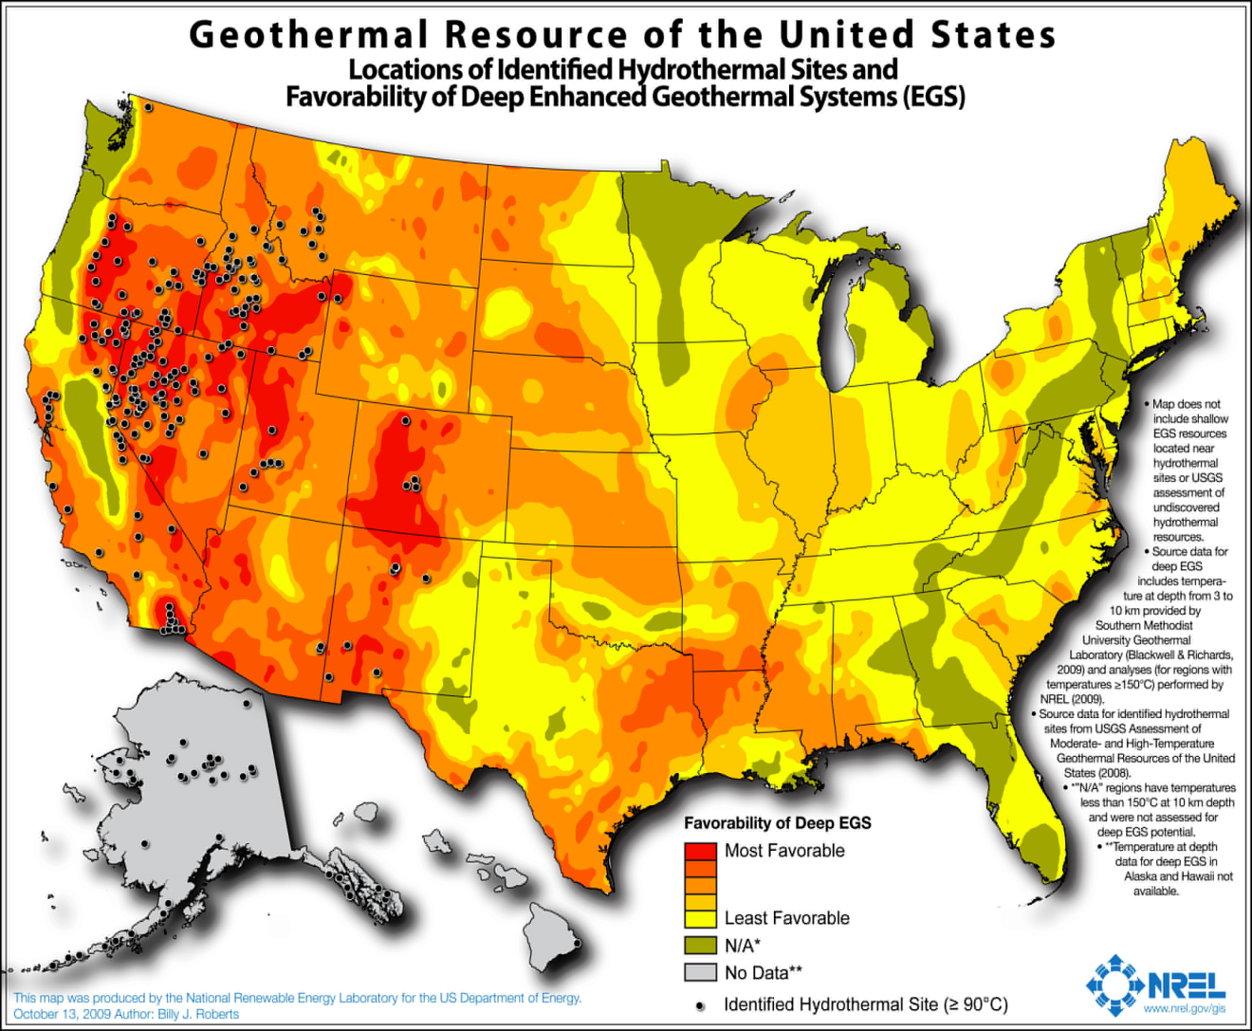
地热资源和蕴藏量：
内华达的人均地热能源产量全美最高 （根据地热能源协会 2010 年 4 月的数据）
（38 个地热项目）
内华达正在开发的产能排名全美第一
（86 个项目，产能达 2,120 – 3,686 MW）
Notes:
18

Slide 19
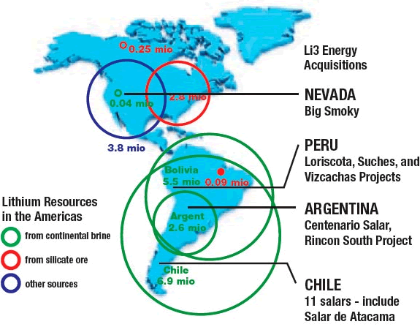
锂矿资源：
内华达是世界第四大锂产地，仅次于智利、玻利维亚和中国，排在内华达后面的还有澳大利亚和阿根廷。目前，内华达向日本和中国出口锂。
目前在北美有一个正在开采的锂矿：
Chemetall Foote Corp.，位于埃斯米拉达郡的银峰，
卤水提取工艺
目前正在寻求投资，以扩展其现有的经营规模，但没有出售企业的打算
内华达还有两处锂矿藏，但尚未进行开采：
西部锂业 - 一家加拿大公司，但在内华达拥有全资子公司
矿藏为一种特殊类型的粘土
矿藏量极大，但需要进行更多的工作才能使锂矿石达到可提取和提纯的状态。
有潜力让投资者正常开采矿藏。
美国锂矿，硼酸盐山项目：
与现有的 Chemetall Foote Corp. 矿地处同一区域
卤水提取工艺。
同样在寻求投资，以便将矿藏投入生产。
Notes:
19

Slide 20
教育 - 优质 K-12 教育：
内华达州戴维森学院：
向天资出众的初中生和高中生开放的免费公立学校。
戴维森学院的使命是提供与他们的能力、力量和兴趣匹配的高等教育机会。
位于内华达大学的里诺校区让学生有机会学习大学课程，以进行高层次的学习。
要了解详情，请访问：http://www.davidsonacademy.unr.edu/
高级技术学院：
克拉克郡校区的精英中学。
精英中学秉承社区范围专科学校的根本理念。
该学院基于学术加技术的概念，向学生传授基于技术集成和运用的八个专业计划领域的高科技知识。
要了解详情，请访问： http://www.atech.org/
Notes:
20

Slide 21
高等教育 – 内华达大学里诺校区 (UNR)：
工程学院：
开发了多个得到国家认可的研究和扩展项目
全美最佳的研究生院之一，并在 4 千所四年制高等院校中排名前 5%（《美国新闻与世界报导》）。
研究与设施： - 拥有多个实验室和研究中心，包括计算机网络实验室、软件工程实验室、电力驱动实验室、可持续能源实验室、可再生能源中心
机械工程系：
获得了美国工程技术认证委员会 (ABET) 的工程认证委员会的认证。
大盆地地热能源中心：
针对地热能源作为可用能源使用进行研究
可再生能源中心、UNR 和工程学院，UNR 与 Sierra Nevada Co. 和沙漠研究所进行协作研究，以开发一种可运输的、使用可再生能源的发电系统，用于生产和提供能源。 (http://www.unr.edu/silverandblue/archive/2010/fall/NSB_Fall_2010_16-25_Web.pdf)
Notes:
21

Slide 22
高等教育 – 内华达大学拉斯维加斯校区 (UNLV)：
霍华德 R. 休斯工程学院：
向 1,600 多名本科生和研究生提供各种研究和学术项目。
研究和设施： - 拥有多个实验室和研究中心，包括能源研究中心、材料和结构中心、内华达能源材料互动技术计划。
哈里·里德环境研究中心：
提供多学科研究团队支持，提供专业知识以解决复杂的环境问题，并开发创新的环境监测技术。UNLV 和一些委托社区成员开发一个太阳能解决方案中心，将使 UNLV 成为美国西南部先进的太阳能研究中枢机构。(http://issuu.com/university.of.nevada.las.vegas/docs/unlv_magazine_fall_2009)
威廉 F. 哈拉酒店管理学院：
一直是全美排名前列的酒店管理学院之一，为学生提供了业界最大且要求最高的教育实验室。
Notes:
22

Slide 23
沙漠研究所 (DRI)：
对于内华达州、美国和各大陆的空气、土地和生命以及水质进行前沿应用研究：
对于高等教育学生 - DRI 提供了重点在于协作和跨学科研究的学习环境：- 大气科学研究生项目、UNR 水文科学研究生项目（根据《美国新闻与报导》排名前 10）、 绿色能源项目等。
DRI 还致力于发展内华达州的 K-12 教育体系及其师资力量的专业培养（“教师教育”）
UNR-DRI 技术转移办公室 (TTO)： - 目的在于保护通过内华达大学里诺校区 (UNR) 和沙漠研究所 (DRI) 的研究活动产生的知识产权 (IP)，并将其商业化，这一过程称为技术转移。
最新动态：
内华达大学里诺校区的帕特·阿诺特和伊恩·阿诺德发明了一种新型空气质量测量仪器，与科罗拉多州博尔德的 Droplet Measurement Technologies 许可进行商业开发的旧技术相比，成本更低而且便携性和精度更高。http://www.eurekalert.org/pub_releases/2011-03/uonr-uon032911.php
Notes:
23
23

Slide 24
内华达经济发展委员会
www.DiversifyNevada.com
(800) 336-1600
808 West Nye Lane
Carson City, NV 89703
电话 (775) 687–9900
传真 (775) 687-9925
555 E. Washington Avenue, Suite 5400
Las Vegas, NV 89101
电话 (702) 486-2700
传真 (702) 486-2701
Notes:
24

